Slide 1



Praktikum Basis Data Lanjut
:
MEMBUAT REST API
dengan node.js dan MongoDB.
Dosen :
Tessy Badriyah, S.Kom., MT, Ph.D
Oleh :
Amirotul Ummah (3122600017) - 2 D4 IT A
Program Studi Sarjana Terapan Teknik Informatika | Departemen Teknik Informatika dan Komputer | Politeknik Elektronika Negeri Surabaya | 2023

Slide 2
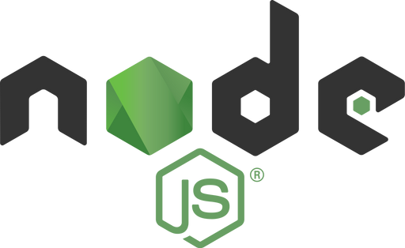
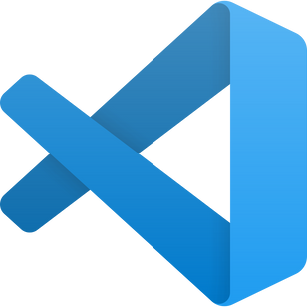



Slide 3
NODE.JS
Download

Slide 4
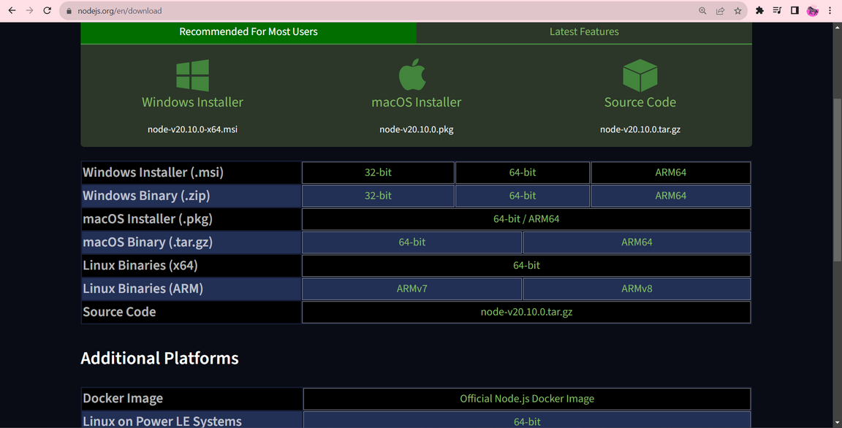

DOWNLOAD NODE.JS
Menuju halaman download node.js :
https://nodejs.org/en/download

Slide 5
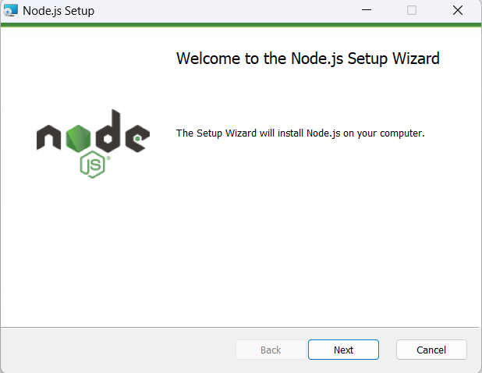
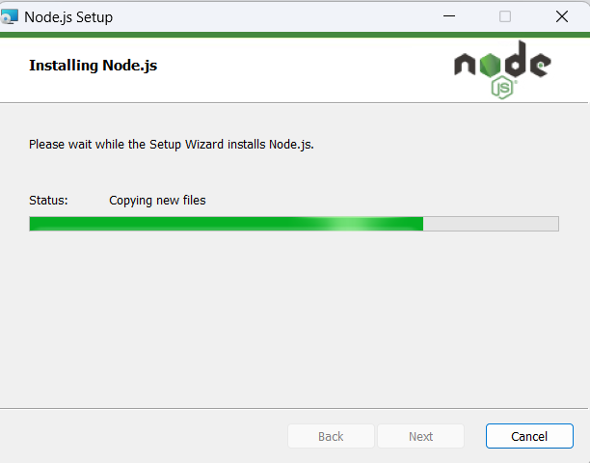
INSTALASI NODE.JS

Slide 6
MONGODB
Instalasi

Slide 7
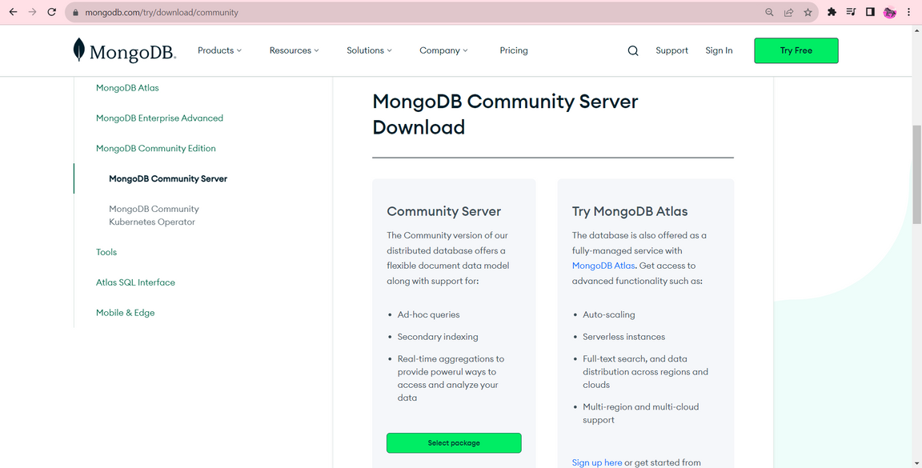
DOWNLOAD MONGODB
Menuju halaman download MongoDB :
https://www.mongodb.com/try/download/community

Slide 8
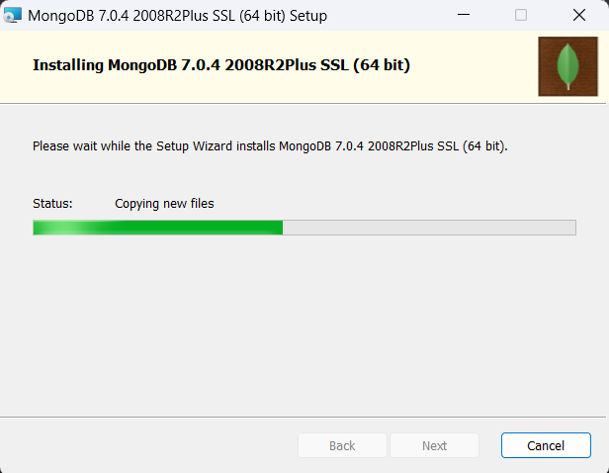
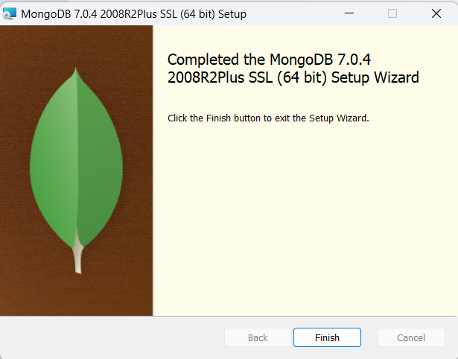
INSTALASI MONGODB

Slide 9
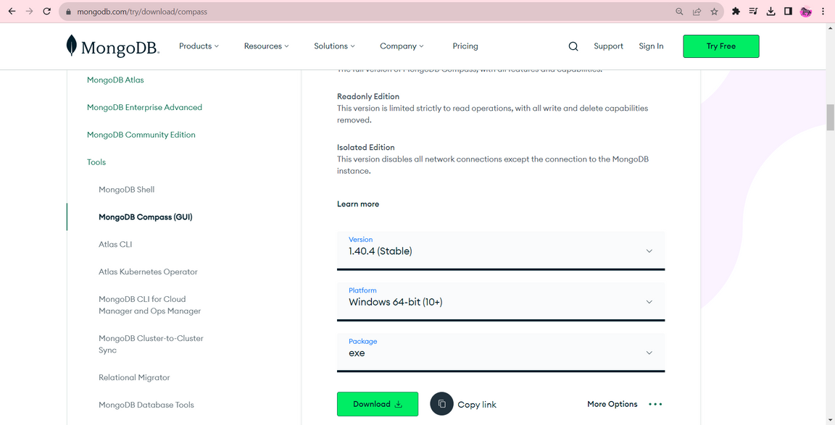
DOWNLOAD MONGODB COMPASS
Menuju halaman download MongoDB :
https://www.mongodb.com/try/download/compass

Slide 10
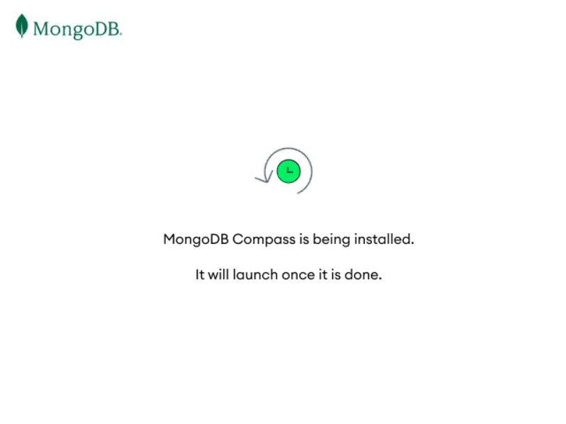
INSTALASI MONGODB COMPASS

Slide 11
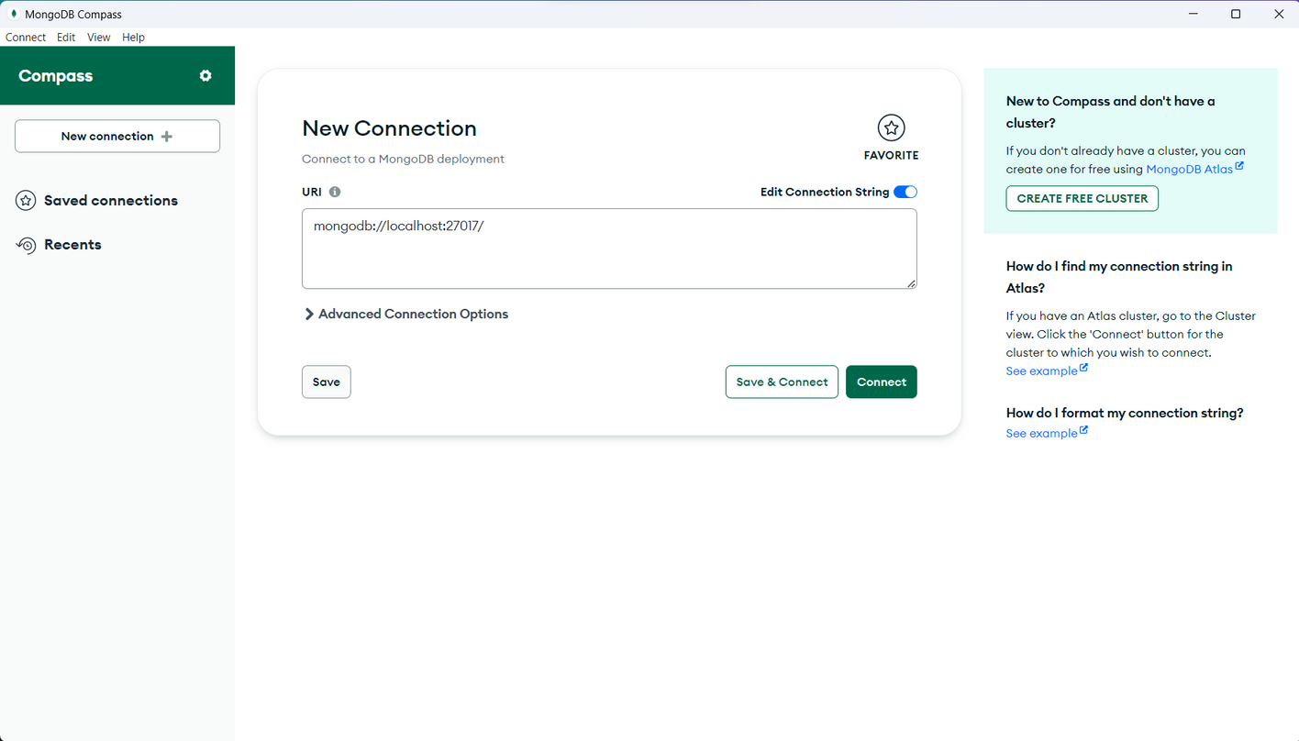
MONGODB COMPASS

Slide 12
PROJEK
Pembuatan database hingga routing

Slide 13
01.
BUAT PROJEK BARU

Slide 14
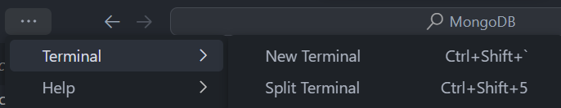
A. FOLDER BARU
Buat folder baru di directory yang diinginkan
B. OPEN TERMINAL
Buka folder tersebut di VSCode, kemudian ketik: CTRL + ` atau

Slide 15
02.
INISIALISASI PROJEK BARU

Slide 16
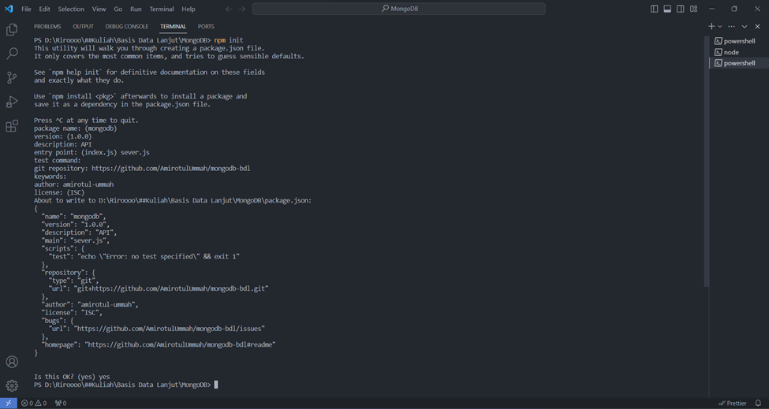
NPM INIT
Perintah dalam Node.js untuk menginisialisasi proyek baru.
Masukkan beberapa informasi terkait nama proyek, versi, dekripsi, dan lain-lain
Beberapa nilai dapat memiliki nilai default yang dapat digunakan dengan menekan ENTER

Slide 17
03.
INSTALL PACKAGE
npm install express mongoose cors --save

Slide 18
npm install express mongoose cors --save
express : paket untuk membuat aplikasi dengan Node.js dan Express
mongoose : paket untuk berinteraksi dengan MongoDB

Slide 19
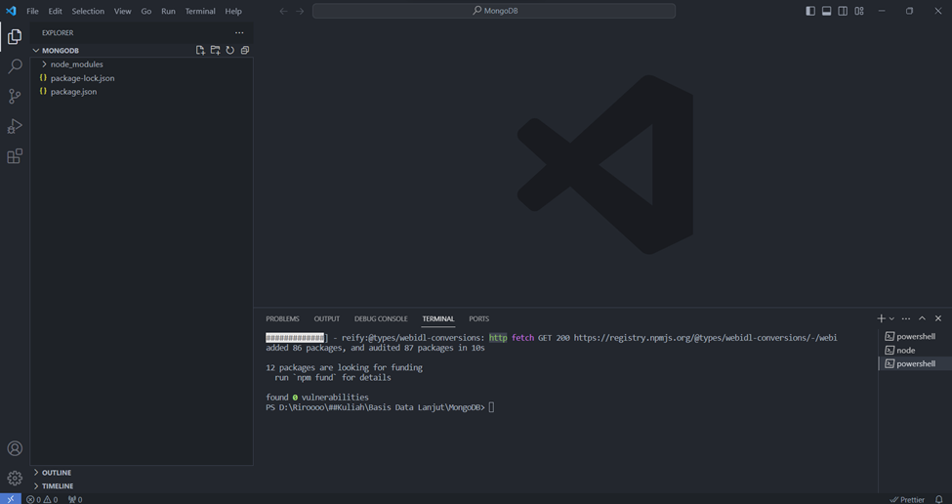
akan terbentuk file package.json di dalam direktori

Slide 20
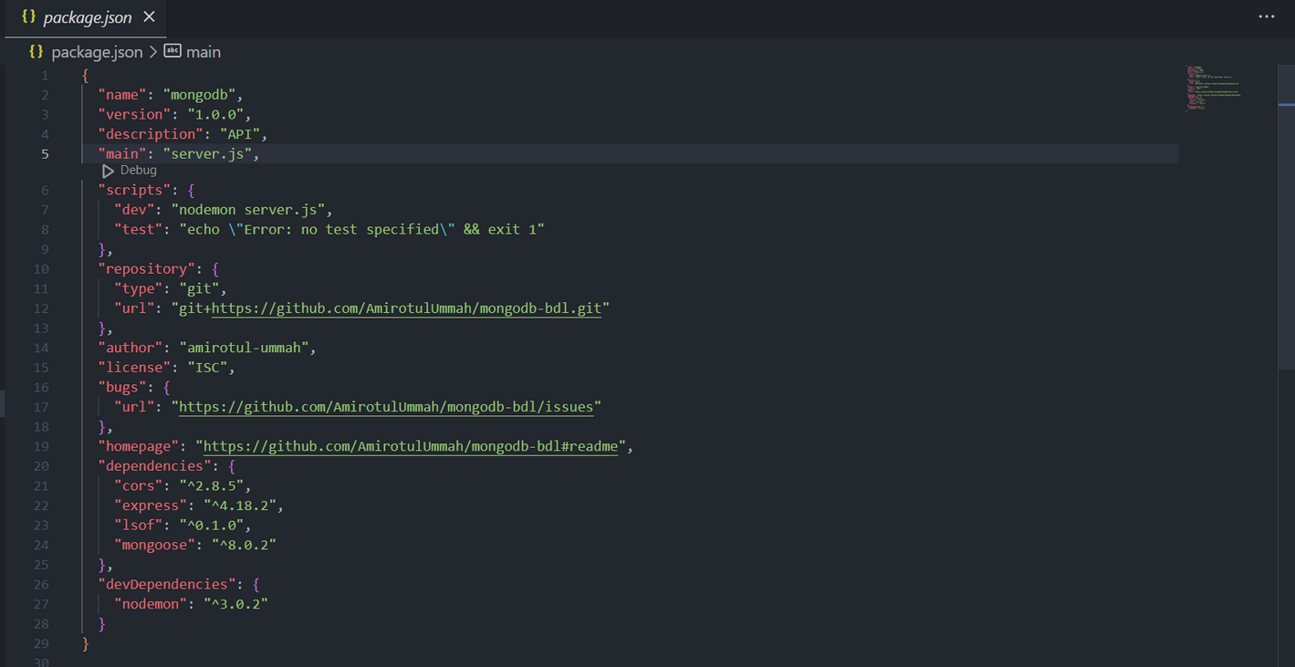
package.json

Slide 21
04.
BUAT FILE SERVER.JS

Slide 22
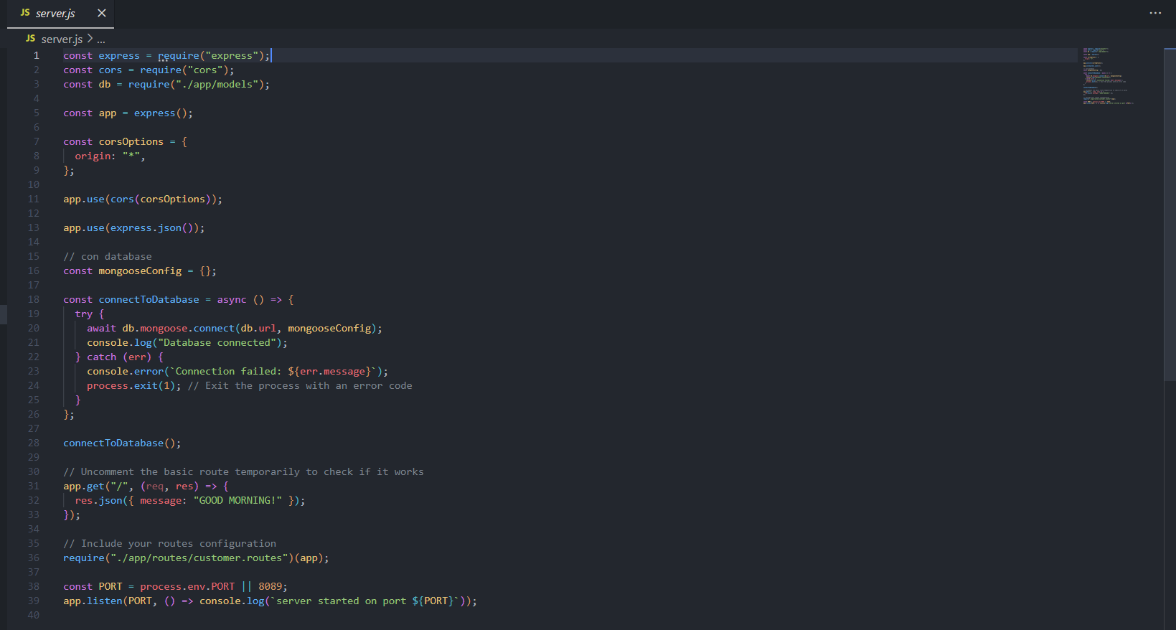
A. SERVER.JS
Buat file server.js pada direktori yang sama

Slide 23
Import Library dan Model
Konfigurasi CORS
Middleware untuk Parsing JSON
Koneksi ke Mongoose

Slide 24
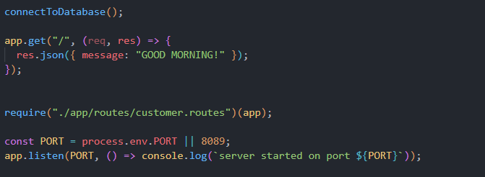
Konfigurasi Route Dasar
Menjalankan Server

Slide 25
05.
INSTALL NODEMON

Slide 26
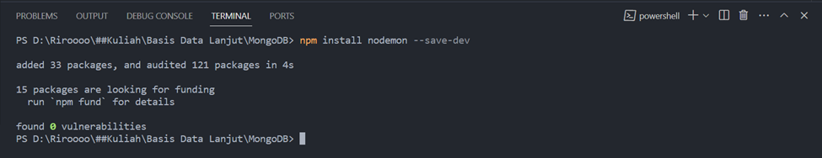
Perintah ini digunakan untuk menginstall package nodemon sebagai development dependency

Slide 27
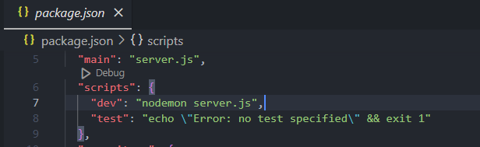
Tambahkan
“dev” : “nodemon server.js”,
pada bagian scripts di file package.json
nodemon berfungsi untuk mengawasi perubahan file “server.js” dan memulai ulang server secara otomatis jika ada perubahan

Slide 28
06.
PACKAGES

Slide 29
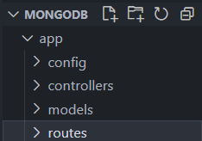
Buat 3 Folder
config
controllers
models
routes
config untuk menyimpan konfigurasi, controllers untuk handling request,, models untuk database (manipulasi data dan sebagainya), dan rooutes untuk mendefinisikan dan mengatur endpoint atau URL yang dapat diakses oleh aplikasi

Slide 30
07.
CONFIG

Slide 31
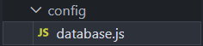
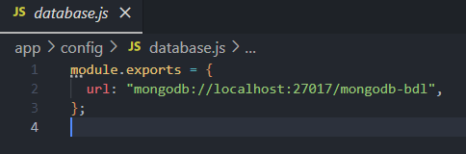
databse.j
database.js
berisi informasi tentang cara terhubung ke database MongoDBS

Slide 32
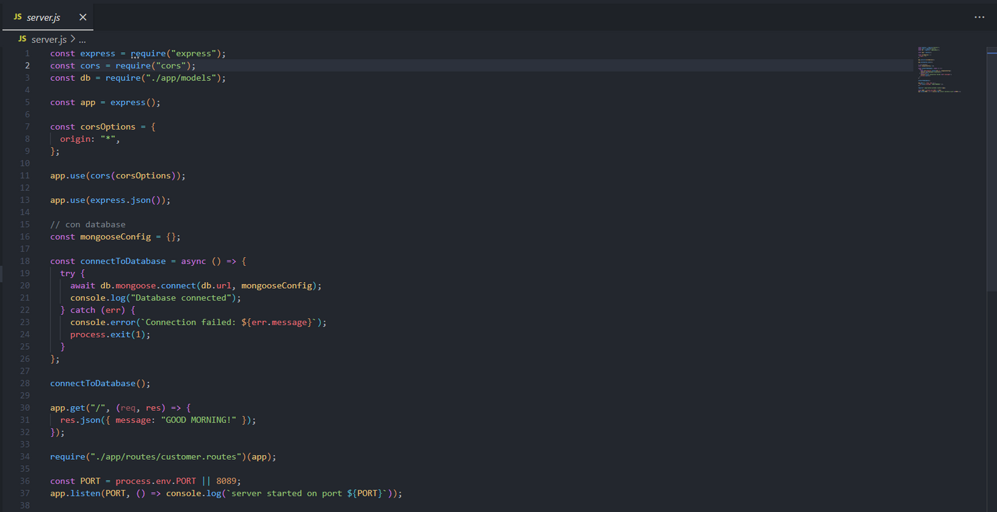
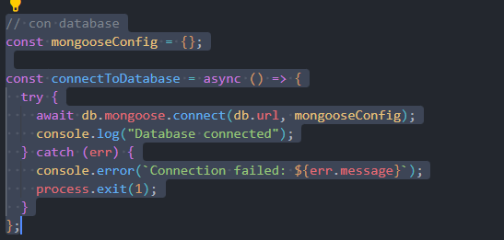
databse.j
server.js
menghubungkan aplikasi Node.js dengan database MongoDB menggunakan Mongoose, yang merupakan ODM (Object Data Modeling) untuk MongoDB dan Node.js

Slide 33
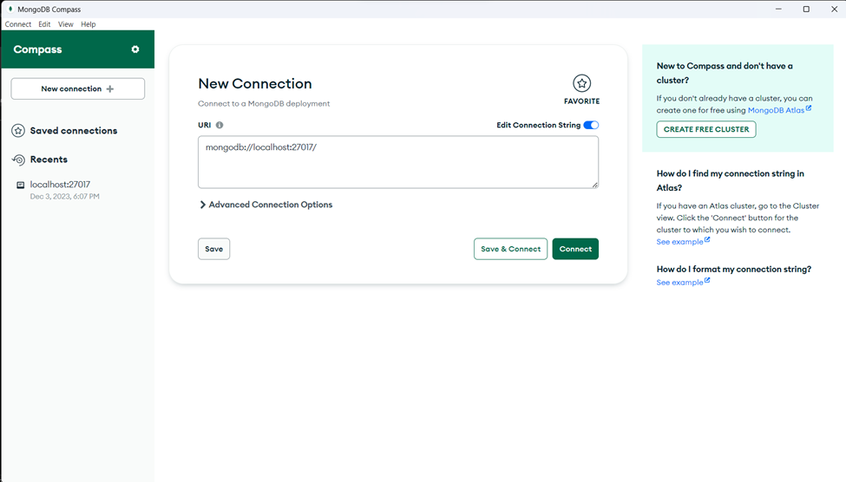
databse.j
buka MongoDB compass
dan klik connect

Slide 34
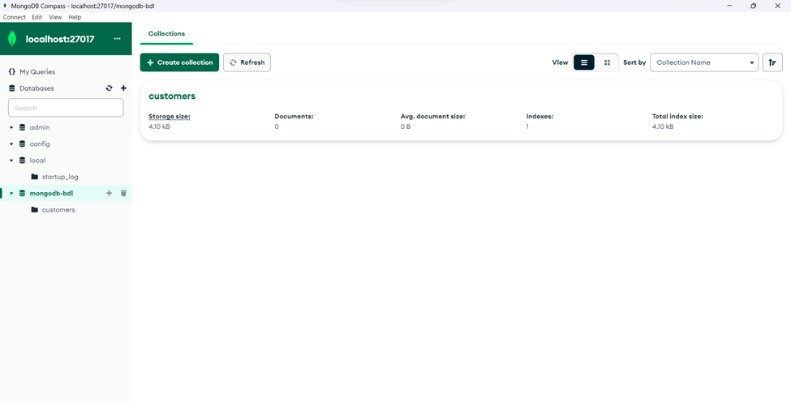
databse.j
database sudah termigrasi

Slide 35
08.
CONTROLLERS

Slide 36
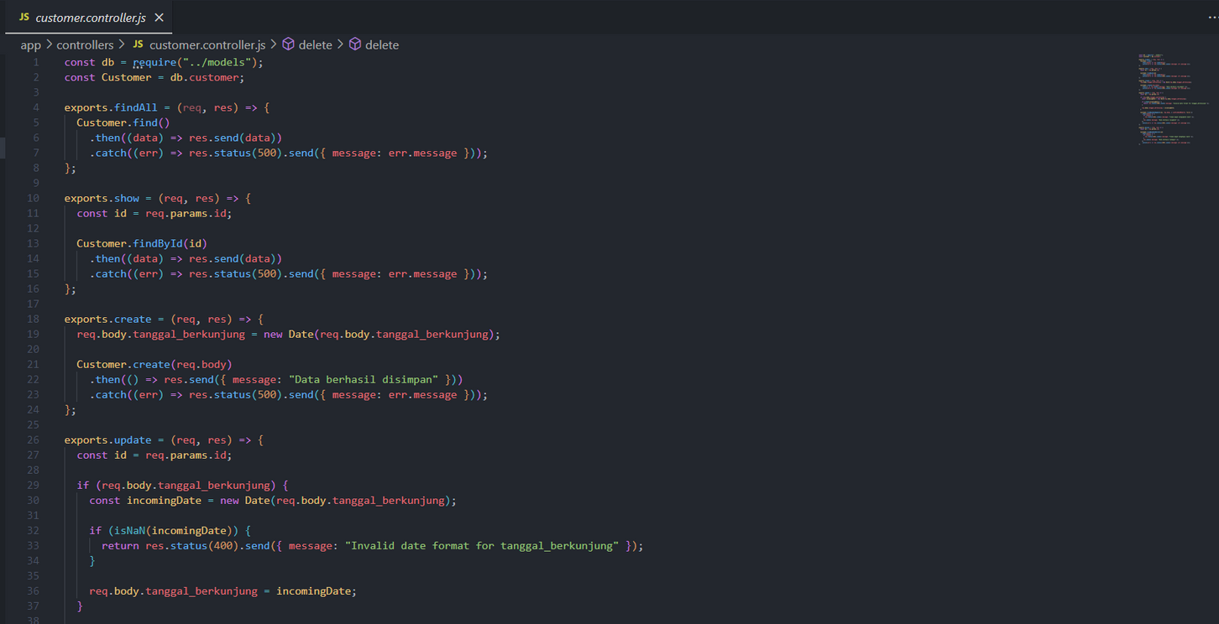
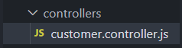
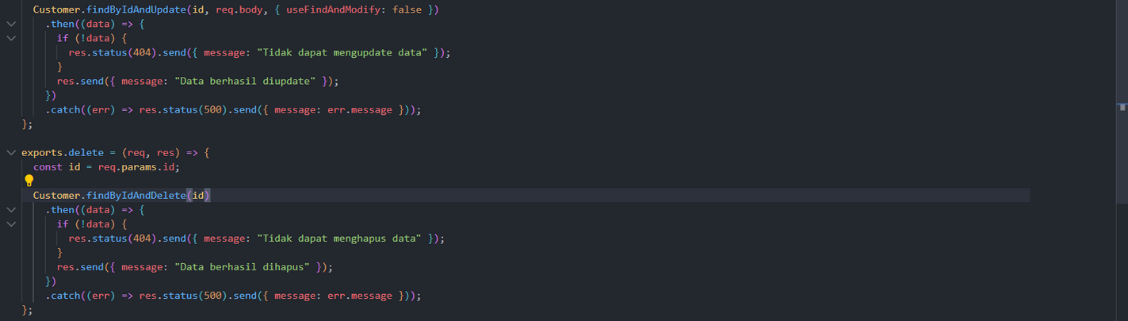
databse.j

Slide 37
databse.j
findAll :
untuk mengambil semua data customer dari database
show :
untuk mengambil data pelanggan berdasarkan ID
create :
membuat entry baru dalam database
update
memperbarui data pelanggan
delete :
menghapus data pelanggan

Slide 38
09.
MODELS

Slide 39
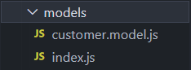
databse.j
models
berisi definisi skema dan model-model untuk entitas yang akan diatur dalam database

Slide 40
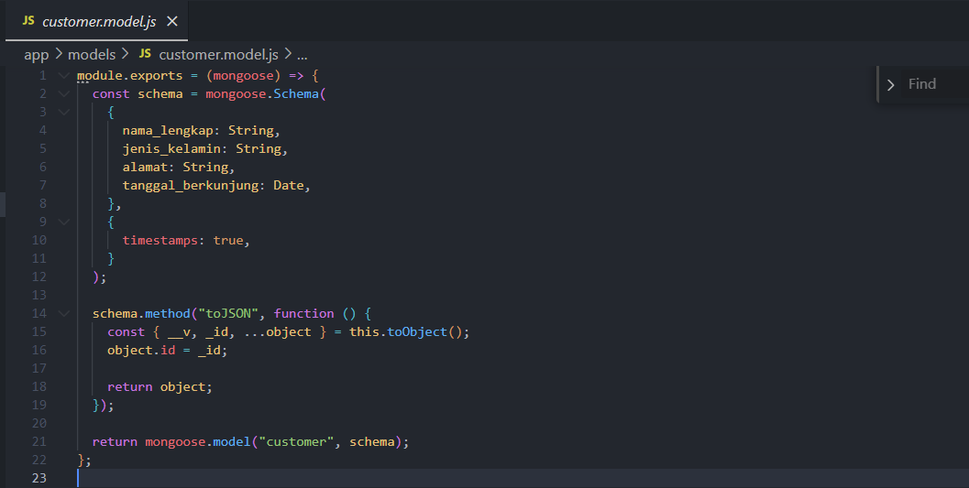
databse.j
customer.model.js
mendefinisikan model untuk customer dengan menggunakan MongoDB untuk databasenya

Slide 41
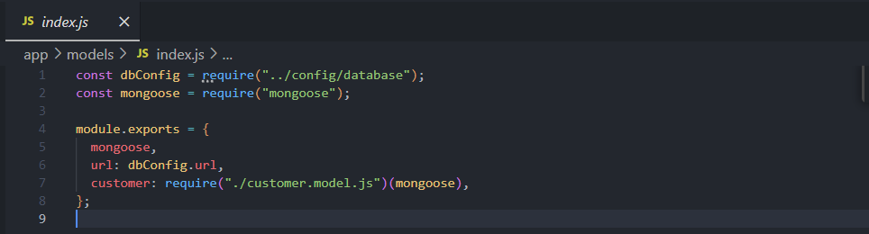
databse.j
index.js
Mengatur konfigurasi awal untuk koneksi MongoDB dalam aplikasi Node.js. dengan mengimpor modul Mongoose dan URL koneksi MongoDB dari file konfigurasi, serta menginisialisasi model customer

Slide 42
09.
ROUTES

Slide 43
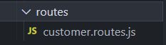
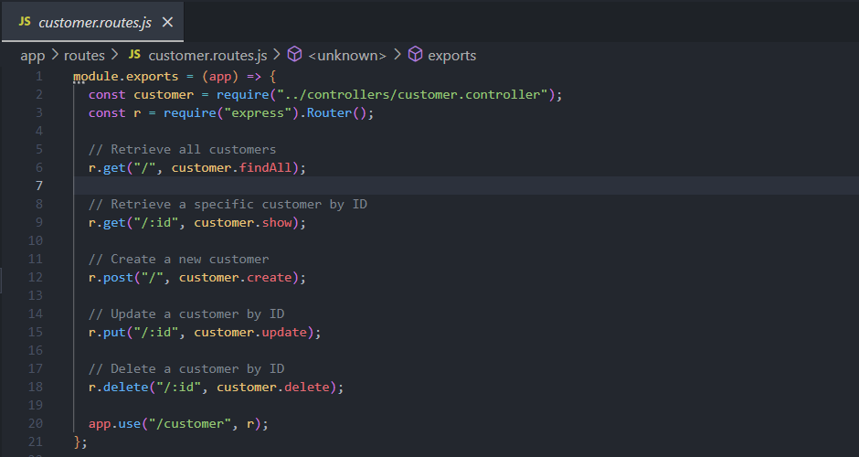
databse.j
menentukan rute-rute API untuk operasi CRUD pada data customer.
Setiap rute diarahkan ke fungsi yang terdefinisi di customer.controller.js (fungsi-fungsi uuntuk CRUD)

Slide 44
databse.j
tambahkah source code berikut pada file server.js

Slide 45
CRUD
Operasi CRUD untuk mengelola data

Slide 46
01.
CREATE

Slide 47
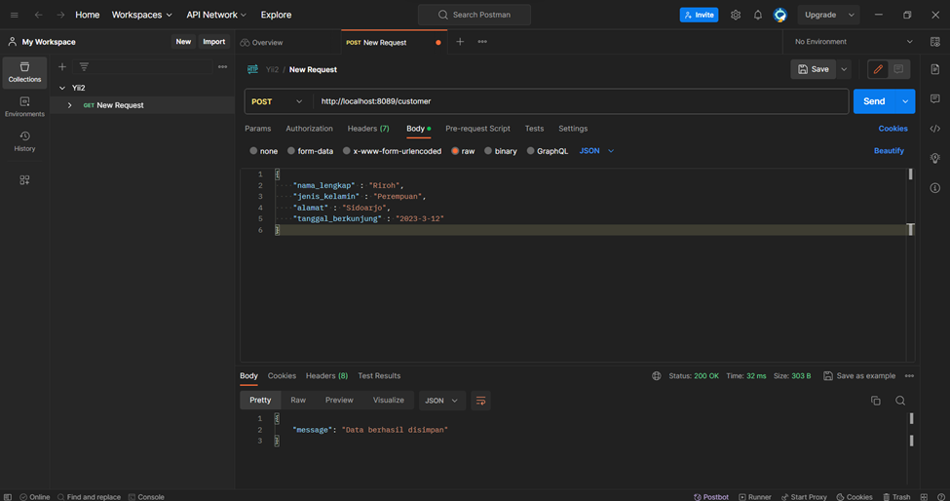
databse.j
CREATE

Slide 48
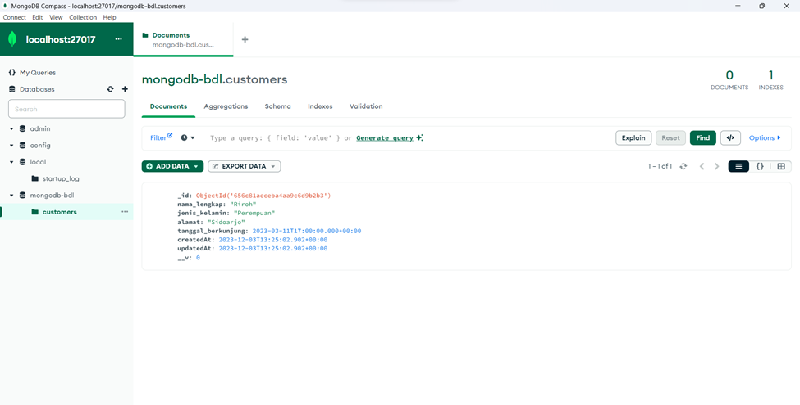
databse.j
CREATE

Slide 49
02.
READ

Slide 50
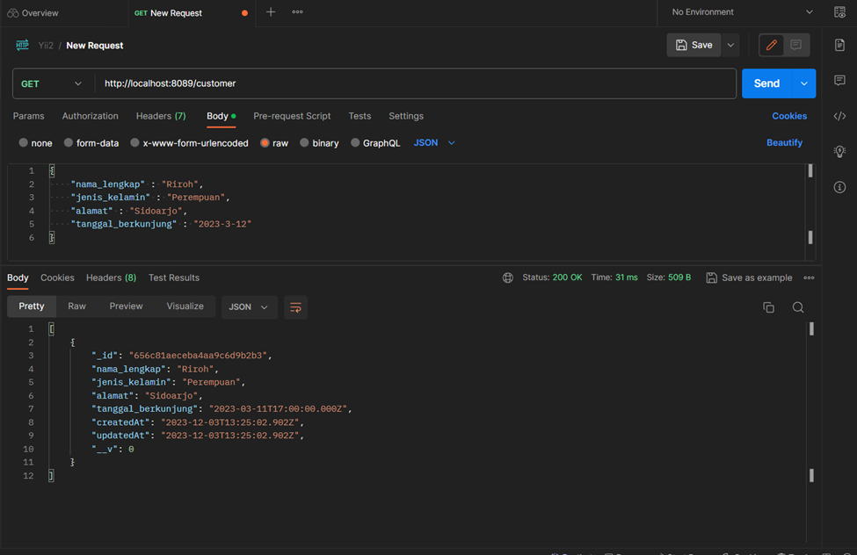
databse.j
READ

Slide 51
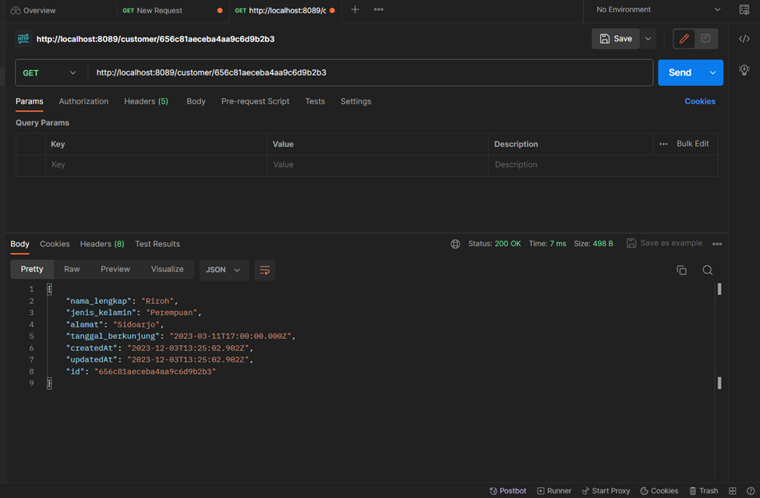
databse.j
READ BY ID

Slide 52
03.
UPDATE

Slide 53
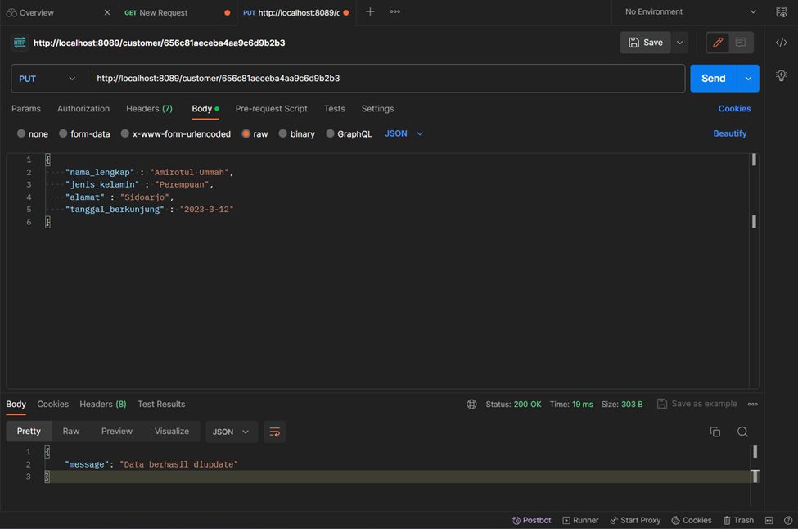
databse.j
UPDATE

Slide 54
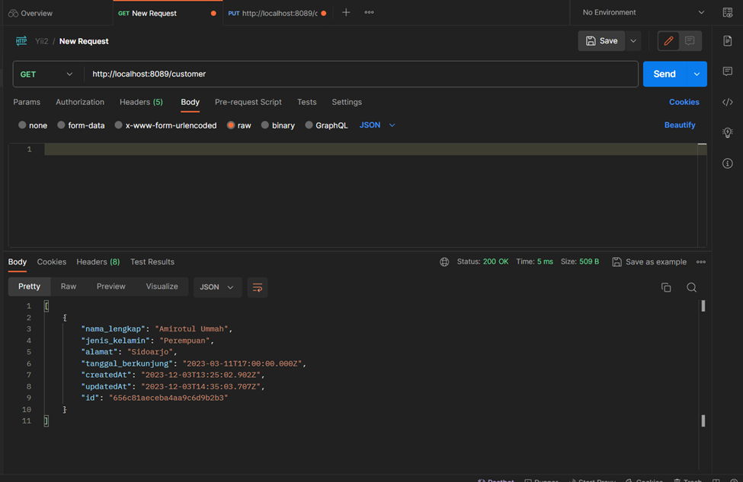
databse.j
UPDATE

Slide 55
03.
DELETE

Slide 56
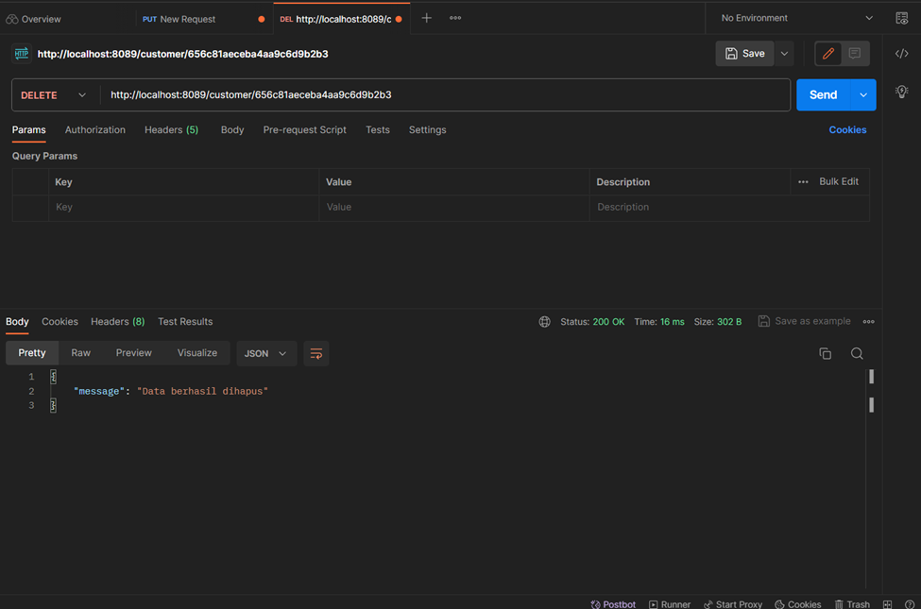
databse.j
DELETE

Slide 57
GITHUB
https://github.com/AmirotulUmmah/mongodb-bdl

Slide 58
TERIMA
KASIH

